Slide 1
МАРКЕТИНГ ТЕРРИТОРИЙ опыт и возможности
Константин ГАРАНИН
Руководитель Центра территориального маркетинга
Куратор курса «Маркетинг территорий»
Высшая школа маркетинга и развития бизнеса НИУ ВШЭ

Slide 2
АКТУАЛЬНОСТЬ МАРКЕТИНГА МЕСТ
КОГДА У ТЕРРИТОРИИ ПОЯВЛЯЮТСЯ ГЛОБАЛЬНЫЕ ЗАДАЧИ И АМБИЦИИ
© 2016 Константин ГАРАНИН MARKETINGPLACE.RU | МАРКЕТИНГМЕСТ.РФ

Slide 3
ЦЕЛИ ТЕРРИТОРИИ
БОРЬБА ЗА ЖИТЕЛЯ И МИГРАНТОВ
БОРЬБА ЗА ИНВЕСТИЦИИ / БИЗНЕС
БОРЬБА ЗА КАПИТАЛИЗАЦИЮ МЕСТА
РАЗВИТИЕ ЭКСПОРТНОГО ПОТЕНЦИАЛА
БОРЬБА ЗА ВНИМАНИЕ ВЛАСТЕЙ
ЛИЧНЫЕ АМБИЦИИ «СОБСТВЕННИКА»
© 2016 Константин ГАРАНИН MARKETINGPLACE.RU | МАРКЕТИНГМЕСТ.РФ

Slide 4
ПИРАМИДА МЕРКЕТИНГА МЕСТ
Владелец | стейкхолдеры
Стратегия владельца
Стратегия территории
Стратегия маркетинга места и «продукта»
Стратегия туризма, культуры, …
Стратегия культурного туризма
© 2016 Константин ГАРАНИН MARKETINGPLACE.RU | МАРКЕТИНГМЕСТ.РФ

Slide 5
СТРАТЕГИИ МЕСТА И ТУРИЗМА
ПОЛИТИЧЕСКАЯ СТАБИЛЬНОСТЬ
---------------------------------------------
…
---------------------------------------------
…
© 2016 Константин ГАРАНИН MARKETINGPLACE.RU | МАРКЕТИНГМЕСТ.РФ

Slide 6
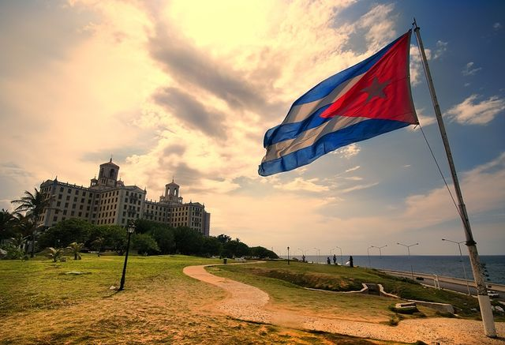
СТРАТЕГИИ МЕСТА И ТУРИЗМА
© 2016 Константин ГАРАНИН MARKETINGPLACE.RU | МАРКЕТИНГМЕСТ.РФ

Slide 7
СТРАТЕГИИ МЕСТА И ТУРИЗМА
СНИЖЕНИЕ ЗАТРАТ НА СОДЕРЖАНИЕ
---------------------------------------------
ДЕУРБАНИЗАЦИЯ / ПРИРОДНЫЕ ЗОНЫ
---------------------------------------------
ЭКО-ТУРИЗМ
© 2016 Константин ГАРАНИН MARKETINGPLACE.RU | МАРКЕТИНГМЕСТ.РФ

Slide 8
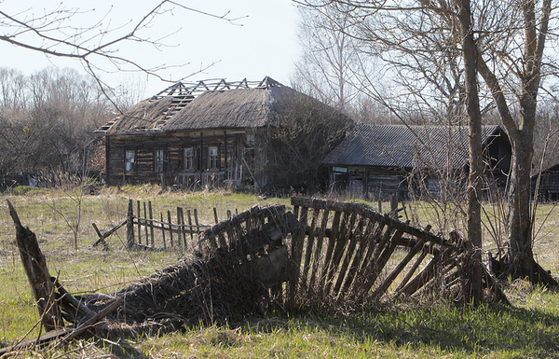
СТРАТЕГИИ МЕСТА И ТУРИЗМА
© 2016 Константин ГАРАНИН MARKETINGPLACE.RU | МАРКЕТИНГМЕСТ.РФ

Slide 9
СТРАТЕГИИ МЕСТА И ТУРИЗМА
РОСТ КАПИТАЛИЗАЦИИ ГОРОДА
---------------------------------------------
ФОРМИРОВАНИЕ КРЕАТИВНЫХ КЛАСТЕРОВ
---------------------------------------------
КУЛЬТУРНЫЙ СОБЫТИЙНЫЙ И
ДЕЛОВОЙ ТУРИЗМ
© 2016 Константин ГАРАНИН MARKETINGPLACE.RU | МАРКЕТИНГМЕСТ.РФ

Slide 10
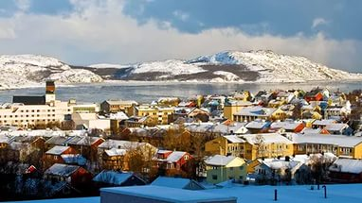
СТРАТЕГИИ МЕСТА И ТУРИЗМА
© 2016 Константин ГАРАНИН MARKETINGPLACE.RU | МАРКЕТИНГМЕСТ.РФ

Slide 11
СТРАТЕГИИ МЕСТА И ТУРИЗМА
СОХРАНЕНИЕ ТРУДОВОГО ПОТЕНЦИАЛА
---------------------------------------------
ДОСТОПРИМЕЧАТЕЛЬНОСТИ ДЛЯ МЕСТНЫХ
---------------------------------------------
«НУЖНОЕ МЕСТО»
© 2016 Константин ГАРАНИН MARKETINGPLACE.RU | МАРКЕТИНГМЕСТ.РФ

Slide 12
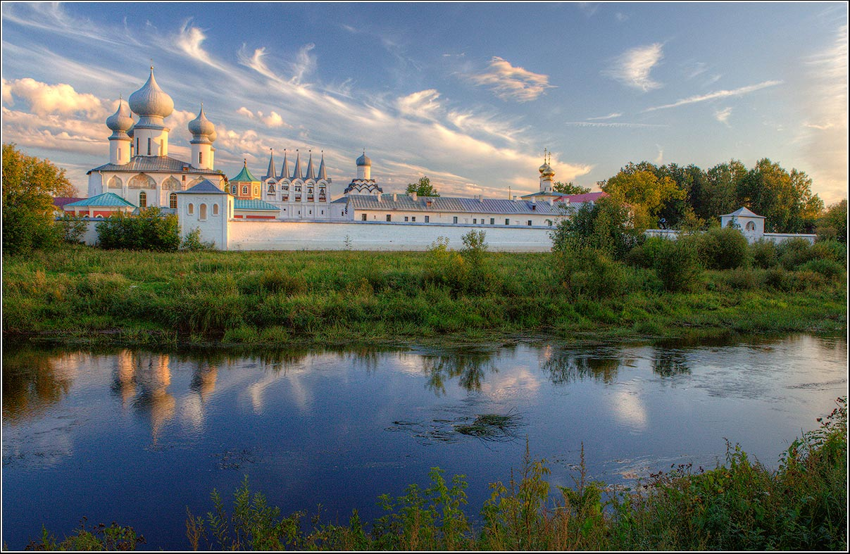
СТРАТЕГИИ МЕСТА И ТУРИЗМА
© 2016 Константин ГАРАНИН MARKETINGPLACE.RU | МАРКЕТИНГМЕСТ.РФ

Slide 13
КЛЮЧЕВЫЕ ПРОБЛЕМЫ
ТУРИЗМ РАДИ ТУРИЗМА
ТУРИЗМ ПРОТИВ НАСЕЛЕНИЯ
КУЛЬТУРА ЧУЖАКОВ ДЛЯ ЧУЖАКОВ
ОСЕДЛАТЬ ЧУЖОЙ МЕЙНСТРИМ
ОТЧЕТНЫЙ СОБЫТИЙНЫЙ МАРКЕТИНГ
© 2016 Константин ГАРАНИН MARKETINGPLACE.RU | МАРКЕТИНГМЕСТ.РФ

Slide 14
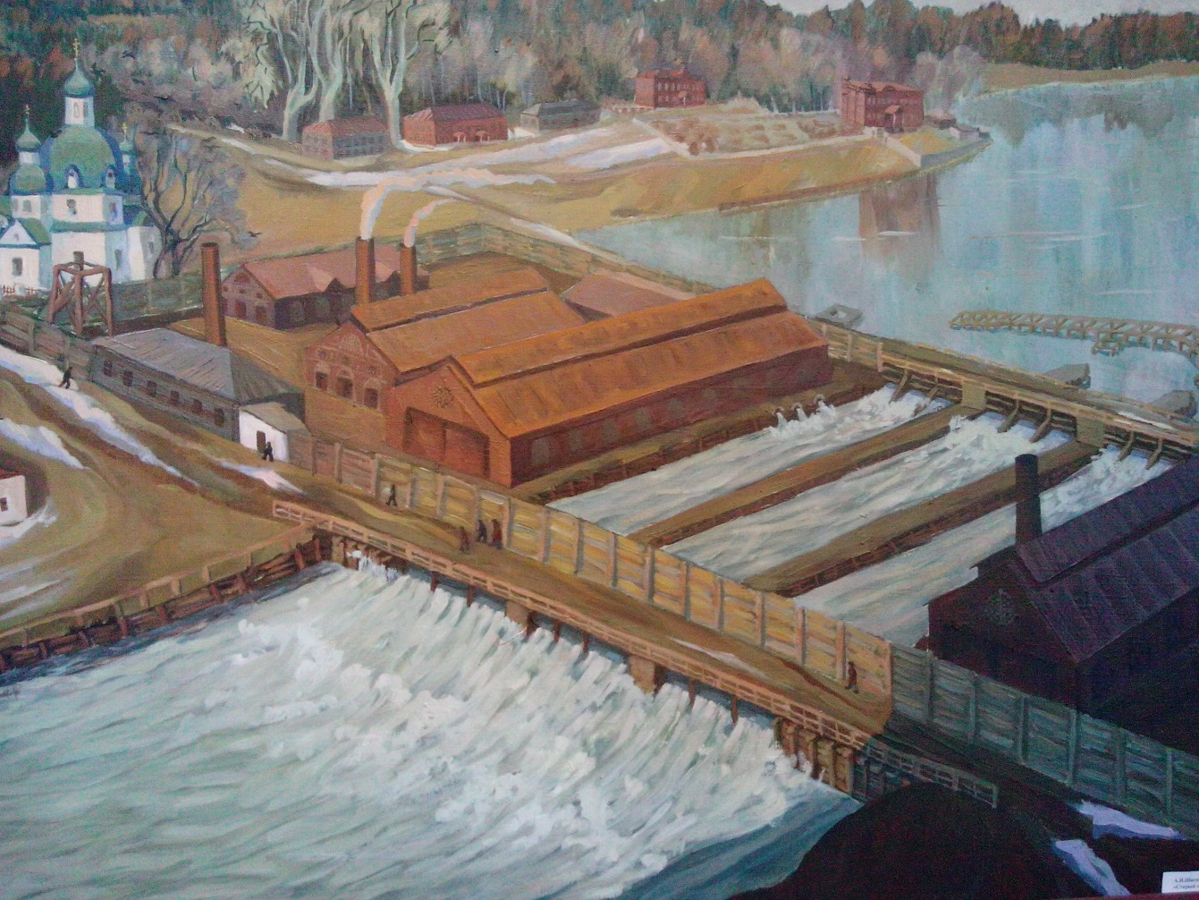
ОПЫТ БЕЛОЙ ХОЛУНИЦЫ
© 2016 Константин ГАРАНИН MARKETINGPLACE.RU | МАРКЕТИНГМЕСТ.РФ

Slide 15
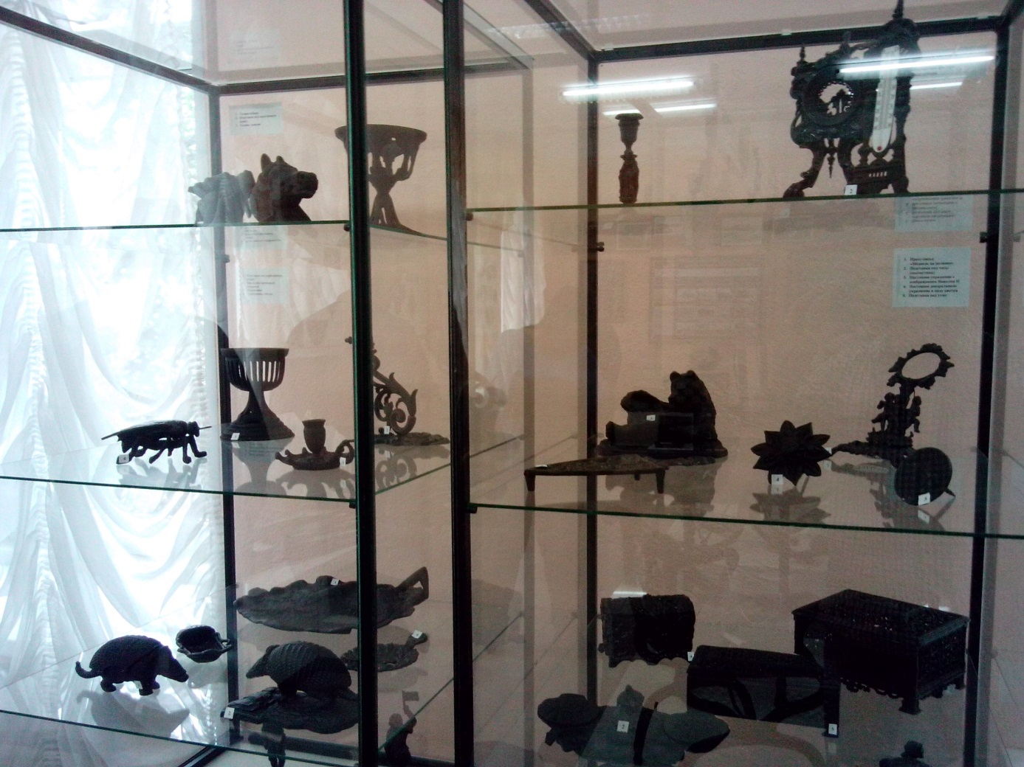
ОПЫТ БЕЛОЙ ХОЛУНИЦЫ
© 2016 Константин ГАРАНИН MARKETINGPLACE.RU | МАРКЕТИНГМЕСТ.РФ

Slide 16
ЗАДАЧИ ВЛАДЕЛЬЦА
ЧЕТКИЕ ИЗМЕРИМЫЕ ВНЕШНИЕ ЦЕЛИ
БРИФ
ОТКРЫТОЕ ПРОЕКТИРОВАНИЕ
СИСТЕМНОЕ ВНЕДРЕНИЕ
ОБЕСПЕЧЕНИЕ ПРЕЕМСТВЕННОСТИ
© 2016 Константин ГАРАНИН MARKETINGPLACE.RU | МАРКЕТИНГМЕСТ.РФ

Slide 17
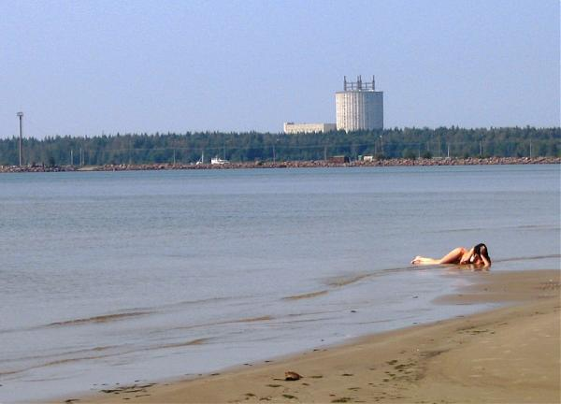
ОПЫТ СОСНОВОГО БОРА
© 2016 Константин ГАРАНИН MARKETINGPLACE.RU | МАРКЕТИНГМЕСТ.РФ

Slide 18
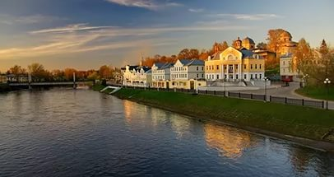
ОПЫТ ТОРЖКА
© 2016 Константин ГАРАНИН MARKETINGPLACE.RU | МАРКЕТИНГМЕСТ.РФ

Slide 19
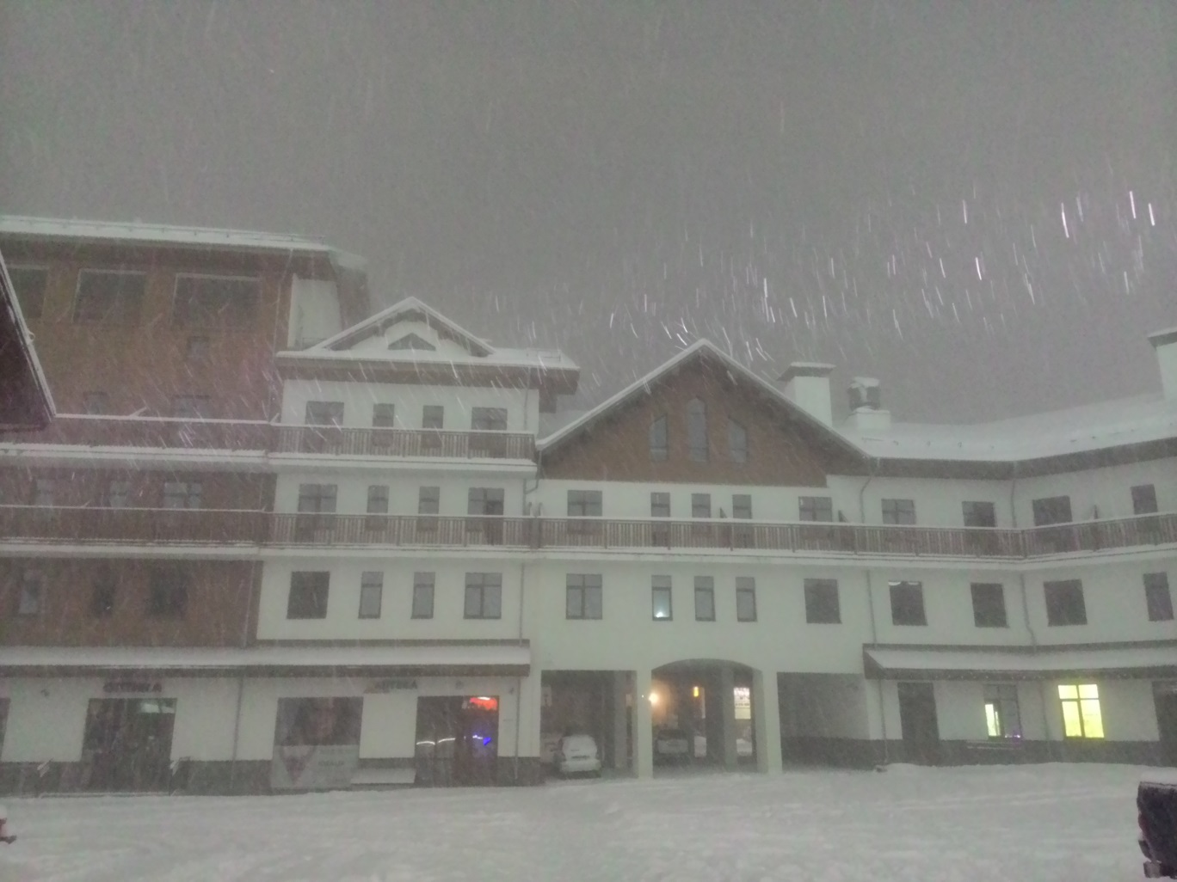
ОПЫТ РОЗА ХУТОР
© 2016 Константин ГАРАНИН MARKETINGPLACE.RU | МАРКЕТИНГМЕСТ.РФ

Slide 20
ИНСТРУМЕНТЫ
ДЕЛЕГИРОВАНИЕ РЕСУРСОВ
РАБОТА С СООБЩЕСТВАМИ / НИШАМИ
РАЗВИТИЕ КРЕАТИВНЫХ ЭКОНОМИК
© 2016 Константин ГАРАНИН MARKETINGPLACE.RU | МАРКЕТИНГМЕСТ.РФ

Slide 21
СПАСИБО ЗА ВНИМАНИЕ!
КОНСТАНТИН ГАРАНИН
GARANIN@MARKETINGPLACE.RU
WWW.MARKETINGPLACE.RU
+7-926-700-95-61

